Slide 1
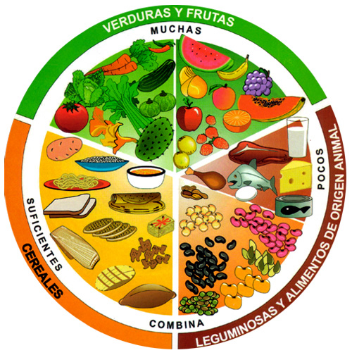
El plato del buen comer
Verduras y Frutas.
Cereales y Tubérculos.
Leguminosas y alimentos de origen animal.

Slide 2
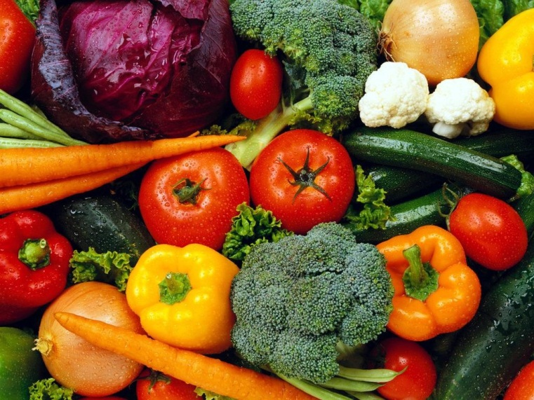
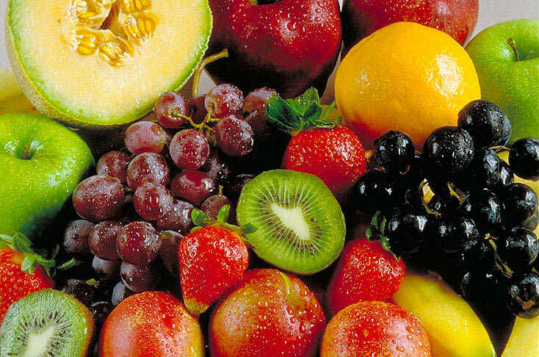
Verduras y Frutas
Son fuente de vitaminas, minerales y fibra que ayudan al buen funcionamiento del cuerpo humano, permitiendo un adecuado crecimiento, desarrollo y estado de salud.
La alimentación correcta debe ser:
Completa: Que incluyas por lo menos un alimento de cada grupo en cada desayuno, comida y cena.

Slide 3
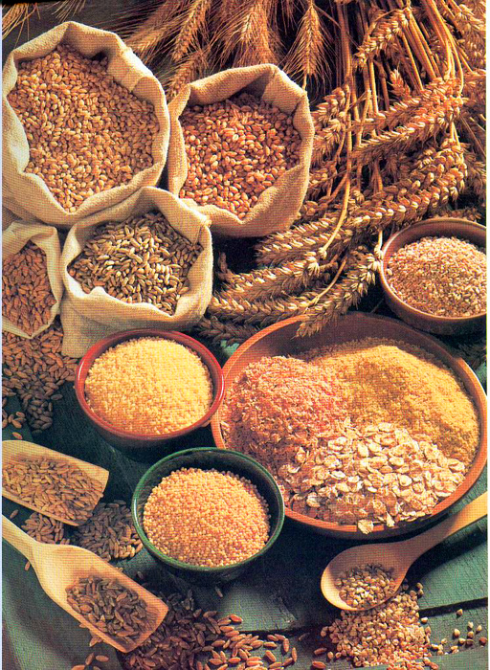
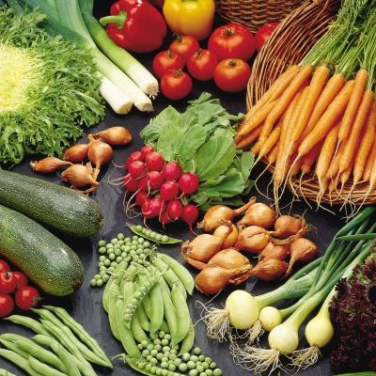
CEREALES y TUBERCULOS
Cereales y tubérculos. Son fuente principal de la energía que el organismo utiliza para realizar sus actividades diarias, como: correr, trabajar, jugar, estudiar, bailar, etc., también son fuente importante de fibra cuando se consumen enteros.
Equilibrada: Que los nutrimentos guarden las proporciones, entre sí al integrar en el desayuno, comida y cena alimentos de los tres grupos.

Slide 4
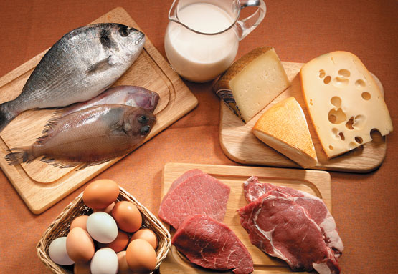
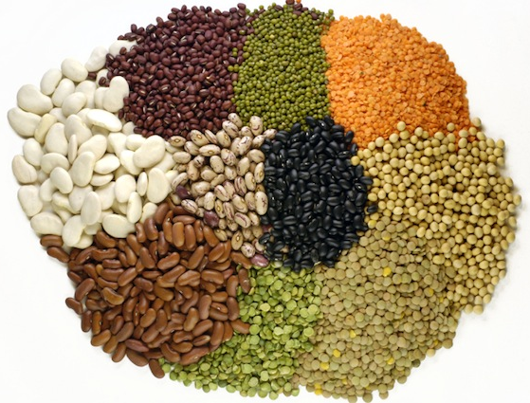
LEGUMINOSAS Y ALIMENTOS DE ORIGEN ANIMAL
Proporcionan principalmente proteínas que son necesarias para el crecimiento y desarrollo de los niños, para la formación y reparación de tejidos.
Suficiente: Para cubrir las necesidades nutricionales de cada persona de acuerdo a edad, sexo, estatura, actividad física o estado fisiológico.

Slide 5
Fin

